Slide 1

進捗報告
Al21120 三輪昇汰 2025/05/26

Slide 2
進捗
論文調査
Hang Hua，“V2Xum-LLM: Cross-Modal Video Summarization with Temporal Prompt Instruction Tuning”，2024
・Youtube自動字幕データを目視で話題を分けてみた

Slide 3
研究背景
ソーシャルメディア上での動画共有が増加
従来の動画要約は主に動画から動画への要約が多い
マルチモーダルな要約（V2T: 動画からテキスト、V2VT: 動画とテキストの組み合わせ）の重要性を指摘

Slide 4
研究目的
大規模マルチモーダル動画要約データセット（Instruct-V2Xum）の構築：30,000の多様な動画と対応するテキスト要約を提供し、VLMの訓練を目的とする。
V2Xum-LLMの提案：異なる要約タスク（V2V（動画→動画）、V2T（動画→テキスト）、V2VT（両方））を統合

Slide 5
Instruct-V2Xumの構築
データソース: YouTube動画（旅行、教育、スポーツなど）
GPT-4に抽出的要約を指示
CLIPスコアで視覚-テキスト整合性チェック
GPT-4で文法的妥当性評価
1FPS
LLaVA-1.5で詳細記述
動画
フレーム
フレーム
キャプション生成
テキスト要約生成
キーフレーム選択
品質検証
BERTスコアでフレーム間類似度計算 - 閾値0.93を超える重複フレームを排除

Slide 6
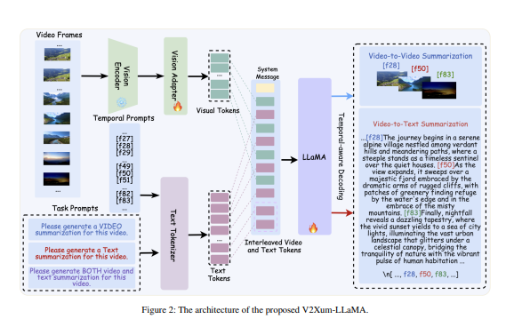
提案手法
入力動画から
1FPSで
フレームを
サンプリング

Slide 7
提案手法
画像を14×14のグリッドに分割
各パッチを768次元ベクトルに投影
24層のVision Transformerで特徴抽出

Slide 8
提案手法
LLMの入力空間に適合させる
768次元 → LLaMAの4096次元に線形投影

Slide 9
提案手法
LLaMAへ入力

Slide 10
提案手法
フレームの時間位置を明示
要約のモードを指定

Slide 11
提案手法
LLaMA-2のトークナイザー

Slide 12
提案手法
ビデオ→ビデオ要約
ビデオ→テキスト要約

Slide 13
実験方法
データセット:
Instruct-V2Xum: 訓練セット25,000、検証セット1,000、テストセット4,000。
既存データセット: VideoXum→V2V・V2Tどちらにも使用、（TVSum、SumMe）→V2Vに使用
ベースラインモデル:
Frozen-BLIP、Vid2Seq、VTSUM-BLIPなどと比較。
Notes:
Frozen-BLIP：画像-テキスト事前学習モデル (BLIP-2)
Vid2Seq：動画-テキスト統合モデル
VTSUM-BLIP：BLIP-2ベースの動画要約モデル

Slide 14
実験結果
タスク | データセット | 評価指標 | 提案手法 | ベースライン最高値 | 改善率
V2V | VideoXum | F1スコア | 29.0 | 23.5 (VTSUM-BLIP) | +23.4%
V2T | VideoXum | BLEU-4 | 5.8 | 5.6 (VTSUM-BLIP) | +3.6%
V2VT | VideoXum | Cross-FCLIP | 0.253 | 0.247 (VTSUM-BLIP) | +2.4%
V2V | TVSum | Spearman相関 | 0.293 | 0.261 (VSUM-BLIP) | +12.3%

Slide 15
Youtube自動字幕の話題遷移について
３時間弱の配信の開始０分～１５分程度のYoutube字幕からどのような話題遷移をしているのかを目視で調べた。
導入
今日のビール
中小企業診断士の価値
洋服デザインと著作権
日本の歴史教育への不満
部活と仕事
の関係
スタバでの勉強の意義
経営者間の紹介の悩み
視聴者からの質問コメントを拾って話題を進めていくため話題間での関連性はほぼない

Slide 16
１つの話題の中での内訳
日本の歴史教育への不満
日本の歴史教育と戦争責任
政治指導者と国民の関係性
歴史認識を巡る
国際対立
アウシュビッツ
東条英機
トランプ大統領
ABC包囲陣
慰安婦問題

